Slide 1
OCI Walkthrough
DOAG OCI Kickstart Workshop

Slide 2
OCI – oracle cloud infrastructure
OCI – Oracle Cloud Infrastructure - ist eine Reihe sich ergänzender Cloud-Services um Anwendungen und Services in der Cloud bereitzustellen.
Im Fokus stehen Hochverfügbarkeit, flexible Rechenkapazitäten und den sicheren Zugriff aus dem lokalen Netzwerk.
In OCI ist alles eine Resource und hat eine entsprechende eindeutige OCID.

Slide 3
OCI - Begriffe
Begriff | Definition​
Region​ | Lokation​
Availability Domain​ | Data Center innerhalb der Region
Virtual Cloud Network (VCN)​ | Software Defined Datacenter, IPv4 CIDR Block​
Compute​ | Compute Instanzen, basierend auf Shapes
Dynamic Routing Gateway (DRG)​ | Virtueller Router für On-Prem oder VPN-Verbindungen
Customer On-Premises Equipment (CPE)​ | VPN-Verbindungsdetails​
Security List | Firewall Stufe Subnet
Network Security Group | Firewall Stufe vNIC (Netzwerkinterface)
Compartment | Organisationseinheit
Shape | Kombination aus CPU/Memory und Disk
IAM | Identity und Access Management

Slide 4
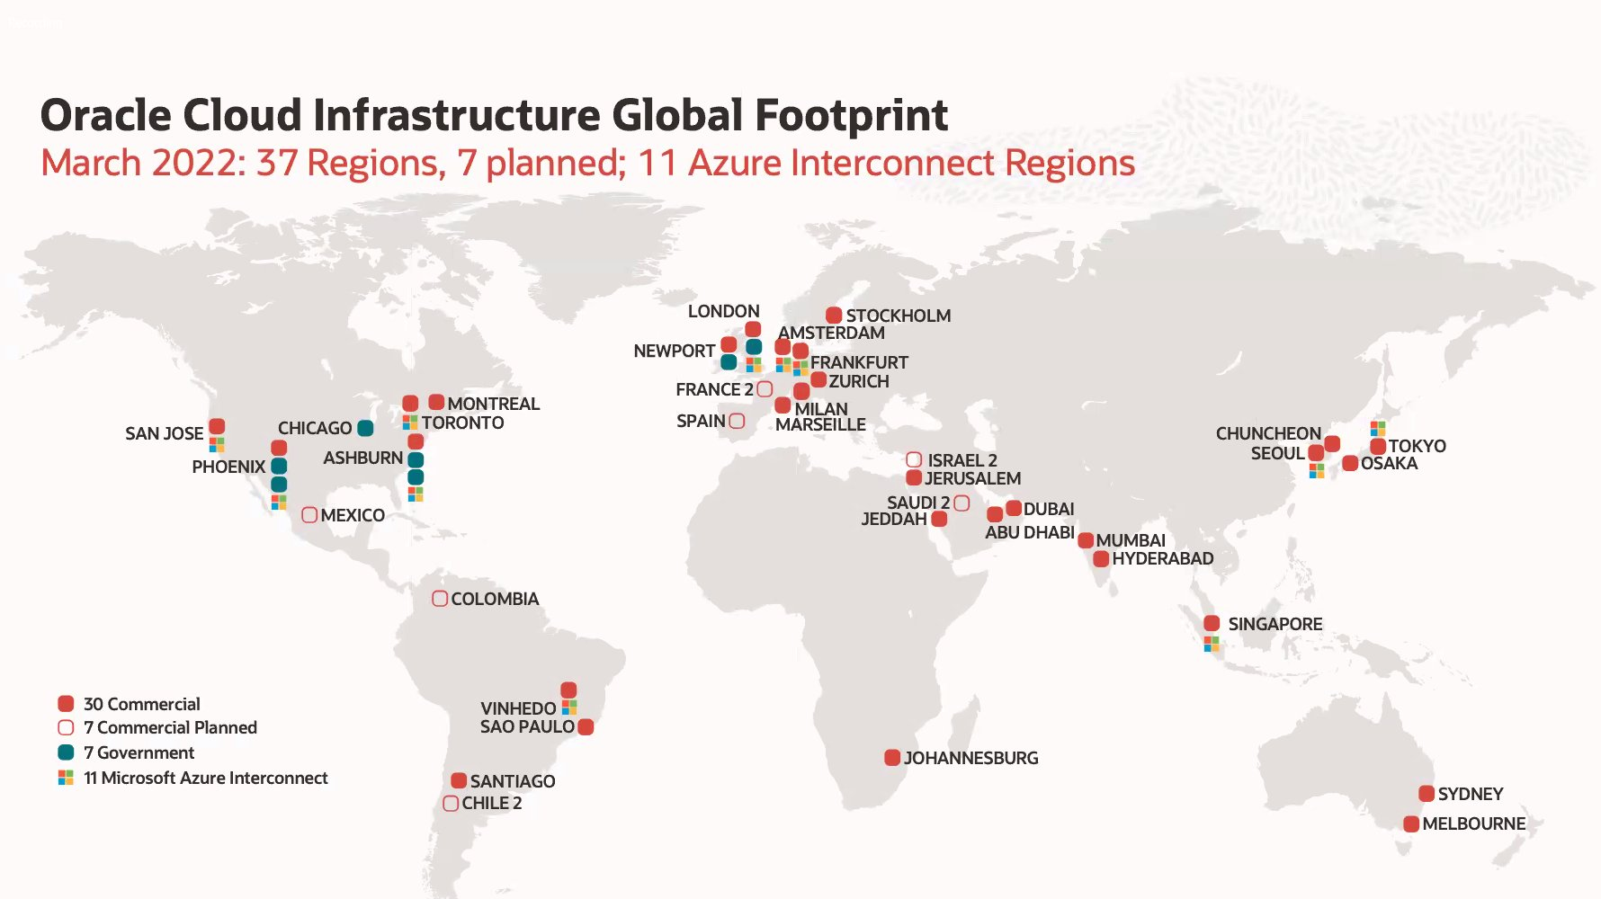
OCI Regions

Slide 5
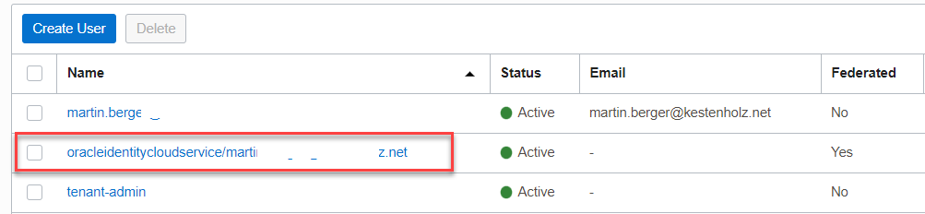
Tenant ADMINISTRATOR
Beim Aufsetzen vom OCI Tenant wird ein Administrator angelegt.
Es kann nicht gelöscht werden und gehört zur Gruppe Administrators.
Er hat sämtliche Berechtigungen innerhalb vom Tenant.
Best Practise: Nicht mit dem User arbeiten, einen separaten Admin-User anlegen.

Slide 6
Iam user und gruppen
IAM = Identity und Access Management
Regelt welche Art von Zugang eine Gruppe von Nutzern hat und auf welche spezifischen Ressourcen sie zugreifen darf.
Ein OCI-Konsolen oder REST-API Benutzer muss einer Gruppe angehören.
Der Gruppe können Regeln – sogenannte IAM Policies – hinterlegt werden.
Beispiel von Policies:
ALLOW GROUP Administrators to manage all-resources IN TENANCY
Allow GROUP InstanceLaunchers to manage instance-family in compartment ABC
Allow GROUP InstanceLaunchers to read app-catalog-listing in tenancy
Allow GROUP InstanceLaunchers to use volume-family in compartment ABC
Allow GROUP InstanceLaunchers to use virtual-network-family in compartment XYZ

Slide 7
IAM Authentifiziierungsmöglichkeiten
Username und Password
Der Klassiker.
Das Initialpasswort muss bei der ersten Anmeldung in die OCI Console geändert werden.
API Signing Key
Wird im Zusammenhang mit dem SDK oder CLI benötigt.
Ist im PEM Format.
Auth Token
Oracle-generierter Token-String für 3rd-Party Services oder Services welche keine API-Signing-Key basierte Methoder unterstützen (bspw. OCI Object Store).

Slide 8
Compartment
Ein Compartment ist eine Sammlung zusammengehöriger Ressourcen (VCN, Instanzen etc.), auf die nur zugegriffen werden kann von Gruppen welche eine entsprechende Berechtigung erhalten haben.
Compartments helfen Ihnen bei der Organisation und Kontrolle des Zugriffs auf Ihre Ressourcen, es sind logische Organisationseinheiten.
Ein Compartment kann nach der Erstellung gelöscht oder umbenannt werden sobald keine Resourcen mehr drin sind.
Resourcen können in den meisten Fällen in andere Compartments verschoben werden.

Slide 9
Virtual cloud network VCN

Slide 10











vcn – übersicht
On-Premises
Minimal: 1 VCN plus 1 Subnet
Public oder Private Subnets
Internet Gateway oder NAT Gateway
VPN oder Direct Connect
CPE
OCI Region
Availability Domain 1
Availability Domain 2
VCN
Subnet A
10.0.30.0/24
Bastion
Server
Subnet C
10.0.30.0/24
Loaded
Balanced
Web Servers
Virtual
Machine
Bare Metal
Compute
Load
Balancer
Virtual
Machine
Subnet B
10.0.30.0/24
Primary
Database
Subnet D
10.0.30.0/24
Standby
Database
Database System
Database System
Auditing
Identity & Access
Management
Object Storage

Slide 11
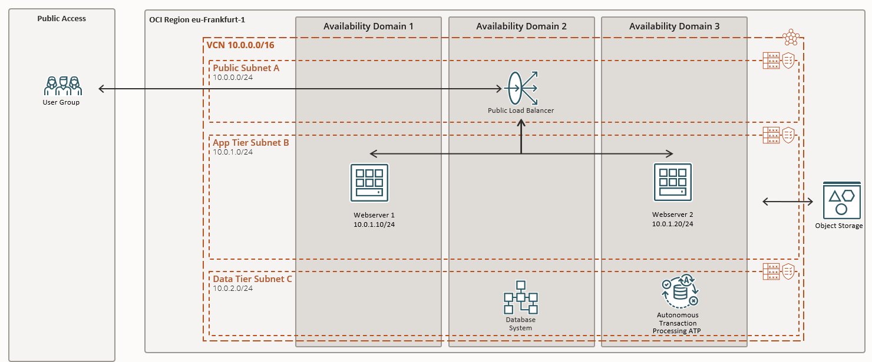
vcn – virtuelle data center
Beispiel einer Applikation mit Public Zugriff nur via Load Balancer Public IP.
Jedes Subnetz ist mit einer eigene Firewall – Security List – geschützt.

Slide 12
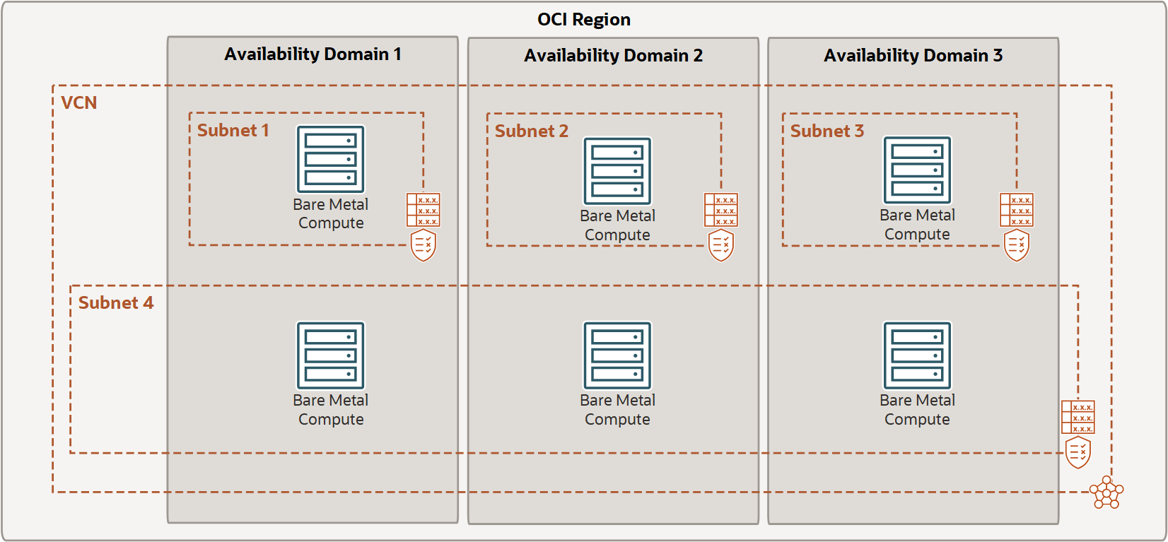
VCN + availability domain
Ein VCN – Virtual Cloud Network – ist in einer Region angesiedelt.
Eine Region kann mehrere Availability Domains haben, um Isolierung und Redundanz zu gewährleisten.
Nicht jede Region ist voll ausgebaut mit 3 AD – bspw. Zürich hat nur 1 AD.

Slide 13
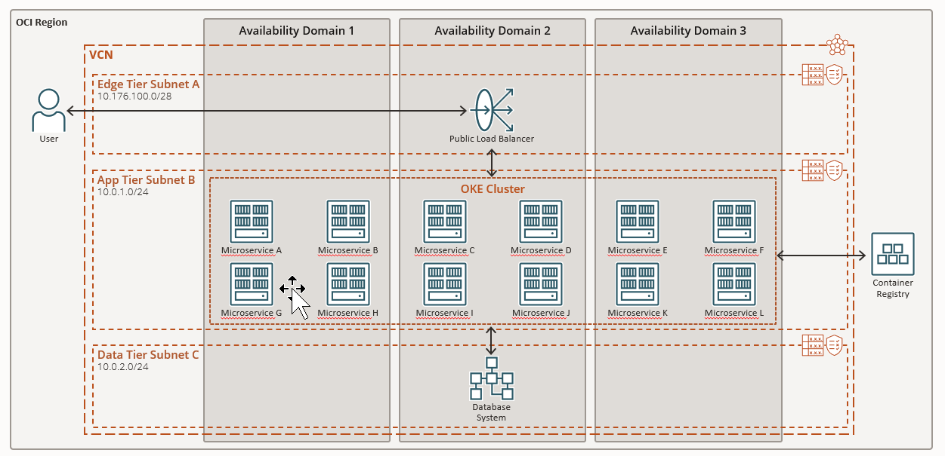
VCN – SUBNET
Ein VCN-Netz ist unterteilt in ein oder mehrere Subnets – per AD oder regional*.
Jedes Subnetz innerhalb eines VCNs hat einen definierten IP-Range in CIDR-Notation.
Die IP-Adressen können sich nicht überschneiden.

Slide 14
Vcn – private oder public IP
Private IP:
Jede Instanz hat mindestens eine primäre private IP-Adresse
Eine VNIC (Virtual Network Interface Card) hat eine primäre private IP, eine zweite Netzerkkarte (Secondary vNIC) kann zugewiesen werden.
Public IP:
Öffentliche IP-Adresse (IPv4-Adresse), die aus dem Internet erreichbar ist – beispielsweise für eine Load Balancer.
Temporär und für die Lebensdauer der Instanz vorhanden (Ephemeral) oder reserviert (Reserved).
Reservierte IP-Adressen werden nicht verrechnet, auch wenn diese nicht verwendet werden.
Eine Maschine mit einer Public IP hat zusätzlich eine private IP zugewiesen.

Slide 15
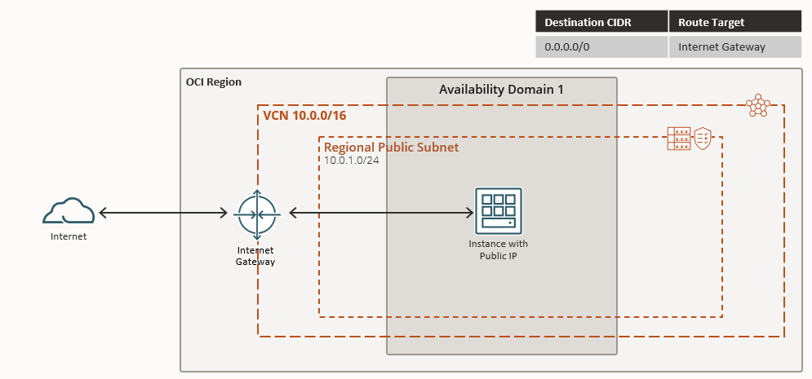
Internet GATEWAY
Für den Zugang nach/vom Internet.
Kann nur in einem Public Subnet verwendet werden.
Benötigt enstprechendes Routing und Firewall-Einstellungen.
Es gibt nur ein Internet Gateway pro VCN.

Slide 16
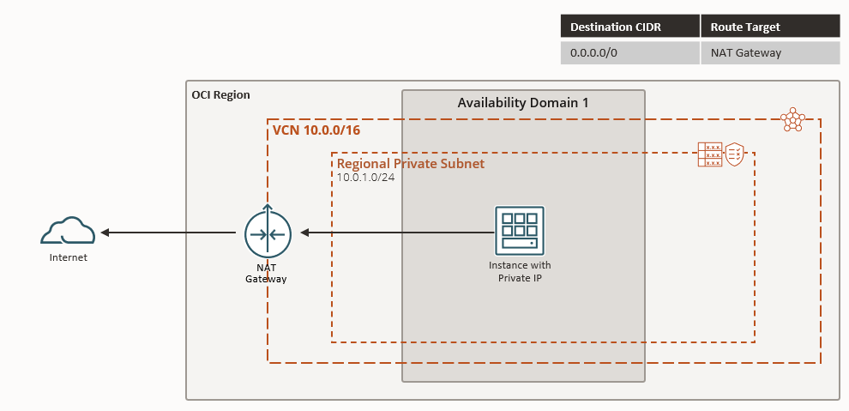
Nat gateway
Ermöglicht einem privaten Subnet Zugang zum Internet ohne öffentliche IP-Adresse.
One-Way, von aussen ist kein Zugriff möglich.
Ein VCN kann mehrere Gateway haben, ein Subnet aber nur 1 NAT Gateway via Route Table ansprechen.

Slide 17
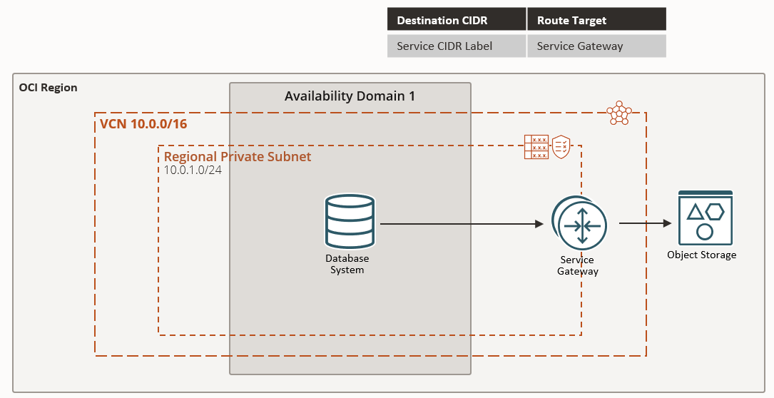
Service gateway
Ermöglicht Zugriff auf Resourcen innerhalb OCI wie bspw. Object Storage ohne ein Internet-Gateway oder NAT-Gateway benutzen zu müssen.
Es gibt zwei unterschiedliche Service-Gateway CIDR-Definitionen:
OCI <Region> Object Storage
All<Region> Services

Slide 18
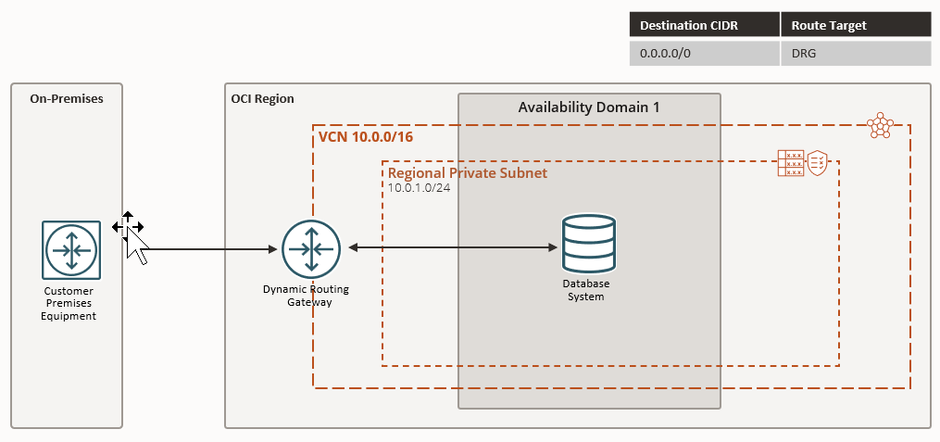
Dynamic Routing GatewaY
Virtueller Router zwischen Ihrem VCN und anderen Zielen als dem Internet wie bspw. VPN, IPsec VPN oder FastConnect.
Erfordert einen Eintrag in die Route Table.
Ein DRG kann mehrere VCN bedienen (Transit).

Slide 19
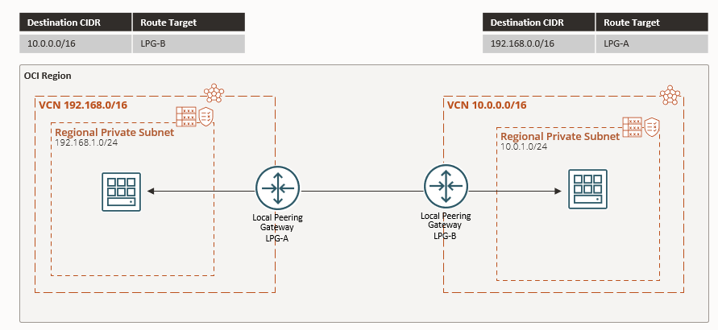
Local peering gateway
Verbindung mehrerer VCNs innerhalb einer Region.
Kommunikation über private IP-Adressen.
Erfordert eine Local Peering Gateway (LPG) Verbindung.
Die beiden VCNs in der Peering-Beziehung sollten nicht überlappende CIDRs haben.

Slide 20
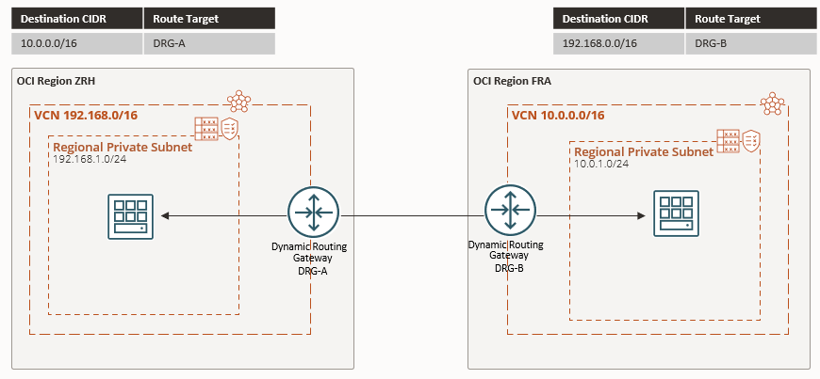
Remote peering gateway
Verbindung mehrerer VCNs ausserhalb einer Region.
Kommunikation über private IP-Adressen.
Erfordert eine Remote Peering Gateway (RPG) Verbindung.
Die beiden VCNs in der Peering-Beziehung dürfen keine überlappende CIDRs haben.

Slide 21
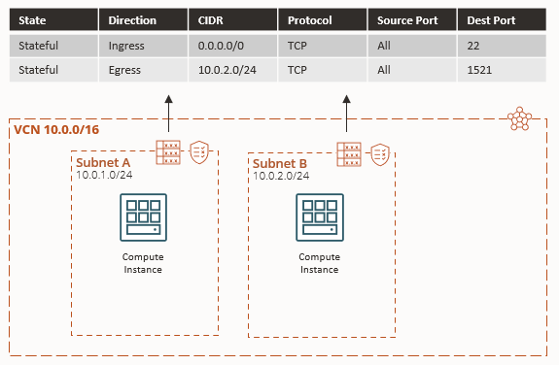
Security list
Ein Satz von Firewall-Regeln, einem Subnetz zugeordnet wird auf alle Instanzen innerhlab vom Subnetz angewendet werden.
Besteht aus Regeln wie Source CIDR, Protocol und Zielinformationen.
Regeln können Stateful oder Stateless sein.

Slide 22
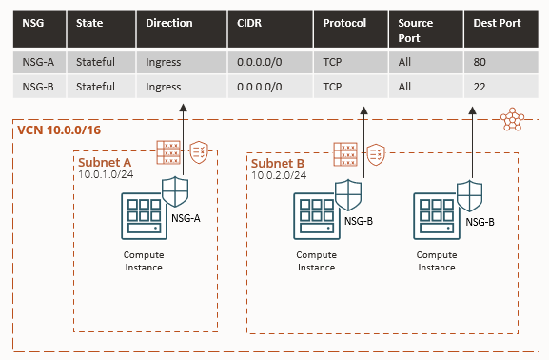
Network security group
Virtuelle Firewall für eine Reihe von Cloud-Ressourcen, welche alle die gleichen Sicherheitsstati haben müssen.
Beinhaltet Regeln, welche nur auf das VNIC angewendet werden.
NSG können andere NSG als Quelle oder Ziel haben (Security Lists beinhalten nur CIDR als Quelle oder Ziel).
Network Security Groups sind feingranularer als Security Lists und können auch ergänzend angewendet werden.

Slide 23
VCN zusammenfassung
Subnets können eine Route Table und bis zu fünf Security Lists zugewiesen haben.
Eine Route Table definiert den ausgehenden Verkehr aus dem Subnetz / VCN.
Alle Hosts innerhalb eines VCN können zu allen anderen Hosts in einem VCN routen (keine lokale Routenregel erforderlich – jedoch ist für den Zugriff in andere Subnet ein entsprechender Eintrag in der Security List notwendig.
Oracle verwendet sogenanntes Whitelisting (standardmässig ist alles gesperrt).
Network Security Groups sind eine sinnvolle Erweiterung zu den Security Lists.

Slide 24
Lab time
Login in den OCI Tenant URL: https://console.eu-frankfurt-1.oraclecloud.com​
Username: gemäss List​e
Password: gemäss Liste
LAB 01 Login – http://code.oradba.ch/doag2022/lab/oci-login/
LAB 02 Netzwerk – http://code.oradba.ch/doag2022/lab/oci-login/

Slide 25
Compute

Slide 26
Compute - übersicht
Es gibt drei verschiedene Angebote für Compute Instances.
Virtual Machine
Physische Bare-Metal-Hardware
Ausführung mehrerer isolierter VMs
Ideal für die Ausführung von Anwendungen, die nicht Ressourcen (CPU, Memory etc.) einer ganzen physischen Maschine benötigen.
Bare Metal
Dedizierter physischen Serverzugang für höchste Leistung und Isolation
Dedicated Virtual Machine Hosts
VMs-Instanzen auf dedizierten Servern Resourcen werden nicht geteilt

Slide 27
Compute – Virtuelle Maschine bereitstellen in 6 schritten
Datacenter auswählen (Availability Domain)
Image auswählen
Shape auswählen
Netzwerk konfigurieren
SSH Key hochladen oder erstellen lassen
Optional: Cloud-Init Script / Live Migration Settings / Cloud Agent Settings
Verbindung herstellen

Slide 28
Compute – unterstützte images
Als OS werden viele Images unterstützt wie:
Oracle Linux 9 Unbreakable Enterprise Kernel Release 7
CentOS Stream 8
Ubuntu 22.04 LTS
Windows Server 2019
Eigene OS-Images können hochgeladen werden.
Oracle Linux- und CentOS-Images sind so vorkonfiguriert, dass Pakete aus den Repositories auf dem öffentlichen Oracle yum-Server bezogen werden können.
Für Windows Server wird ein Zuschlag für die Lizenz verlangt ($0.092 / OCPU / h).
https://docs.oracle.com/en-us/iaas/Content/Compute/References/images.htm#OracleProvided_Images

Slide 29
Compute – shapes – docs.oracle.com
Shape | Maximum OCPUs | Minimum Memory | Maximum Memory
VM.Standard3.Flex | 32 | 1 GB or a value matching the number of OCPUs, whichever is greater | 64 GB per OCPU, up to 512 GB total
VM.Standard.E3.Flex | 64 | 1 GB or a value matching the number of OCPUs, whichever is greater | 64 GB per OCPU, up to 1024 GB total
VM.Standard.E4.Flex | 64 | 1 GB or a value matching the number of OCPUs, whichever is greater | 64 GB per OCPU, up to 1024 GB total
VM.Standard.A1.Flex | 80 | 1 GB or a value matching the number of OCPUs, whichever is greater | 64 GB per OCPU, up to 512 GB total
VM.Optimized3.Flex | 18 | 1 GB or a value matching the number of OCPUs, whichever is greater | 64 GB per OCPU, up to 256 GB total

Slide 30
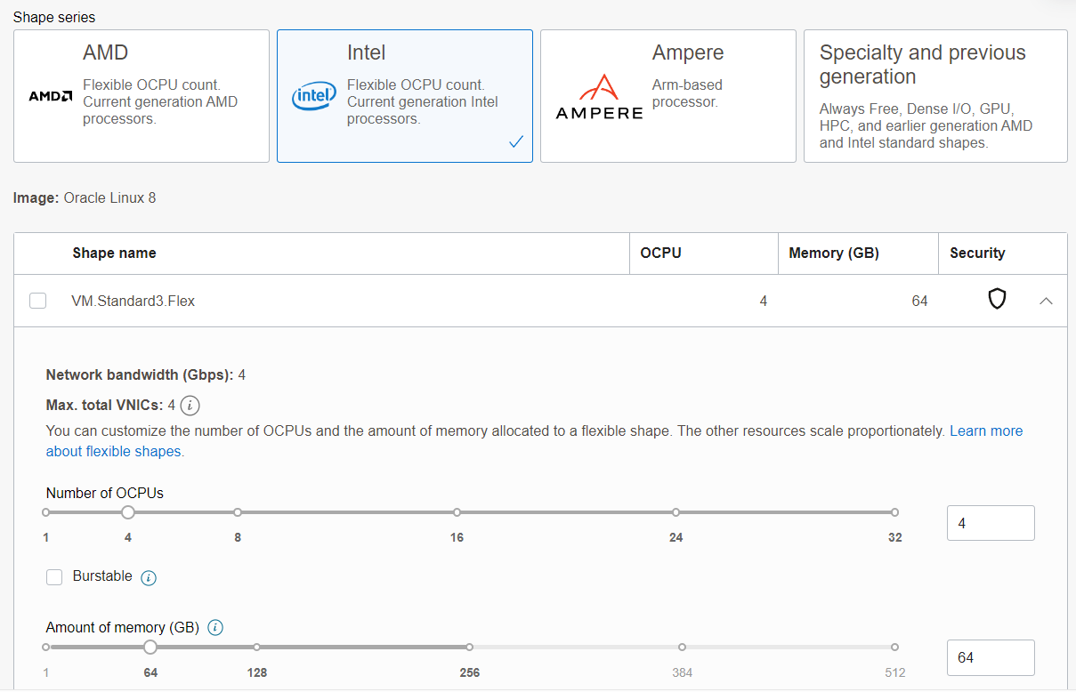
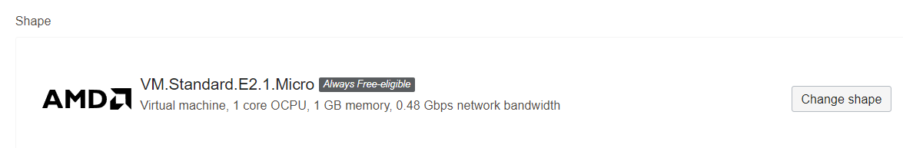
Compute – shapes
Beim erstellen der virtuellen Maschine kann das Shape ausgewählt werden.
Die Anzahl Free-eglible Maschinen ist limitiert auf 2.

Slide 31
Compute – flexible shapes
Beim erstellen der virtuellen Maschine kann das Shape ausgewählt werden.
Die Anzahl Free-eglible Maschinen ist limitiert auf 2.
Shapes (ausser Free) können später angepasst werden, dies erfordert aber einen Reboot der Instanz.

Slide 32
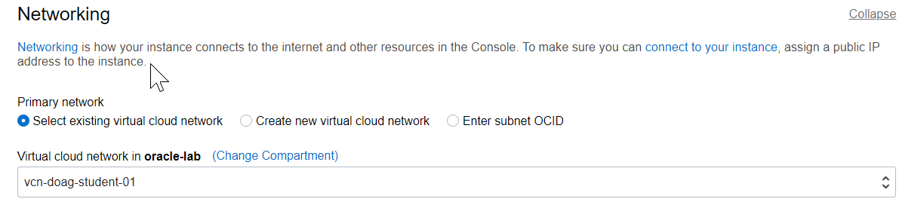
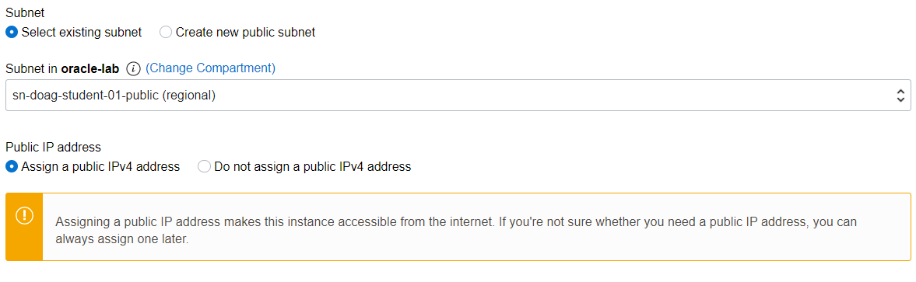
Compute - netzwerk
Bestehende Virtual Cloud Network VCN können verwendet werden.
Wenn kein VCN besteht kann ein neues VCN angelegt werden.
Das Subnetz entscheidet, ob eine Compute Instance eine Public IP bekommen kann.
Weitere Optionen wie das setzen der IP, Hostname und Launch Options sind möglich.

Slide 33
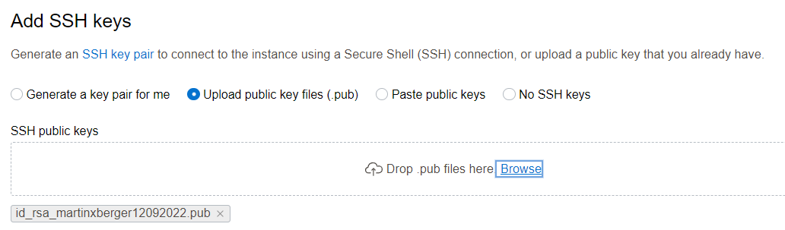
Compute – ssh key
Es kann ein bestehender SSH Key oder ein neuer Key generiert werden.
Windows-User: Der Key ist nicht Putty-kompatibel und muss zuerst umgewandelt werden.
Ohne SSH-Key kein Zugriff auf die Linux-basierten Maschinen.
Für Windows wird ein initiales RDP-Passwort generiert.

Slide 34
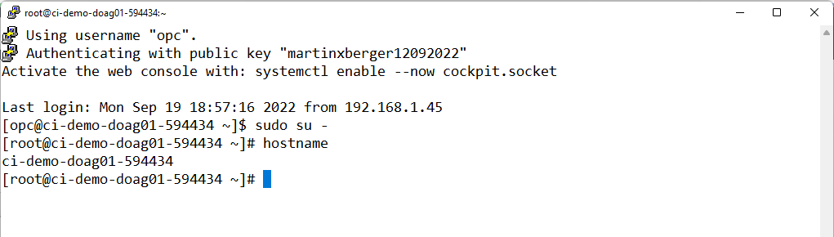
Compute – Connect
Beispiel Verbindung zu einer virtuellen Maschine mit Public Access und Putty – der OS-User heisst opc und hat sudo-Berechtigungen.
Die Authentifizierung erfolgt über Username + SSH-Key
SSH-Key verloren? Kein Problem: Boot Volume an eine bestehende VM anhängen und das authorized_keys File anpassen.

Slide 35
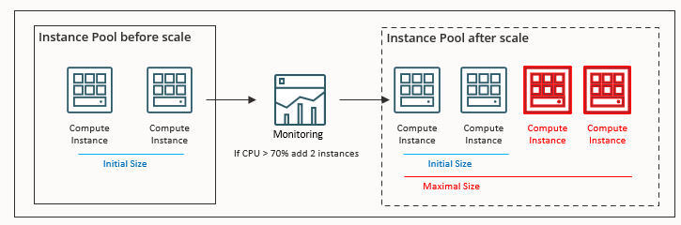
Compute – metriken und autoscaling
Der Zustand, die Kapazität und die Leistung der Compute-Instanzen kann mit Hilfe von Metriken, Alarmen und Benachrichtigungen überwacht werden.
Auto-Scaling: Automatische Anpassung der Anzahl der Compute-Instances in einem Instance-Pool auf der Grundlage von Leistungskennzahlen wie CPU- oder Speichernutzung.

Slide 36
Lab time
LAB 03 Compute – http://code.oradba.ch/doag2022/lab/oci-compute/

Slide 37
Storage

Slide 38
Oci storage typen
Block Volume
Local NVMe
File Storage
Object Storage
Archive Storage

Slide 39
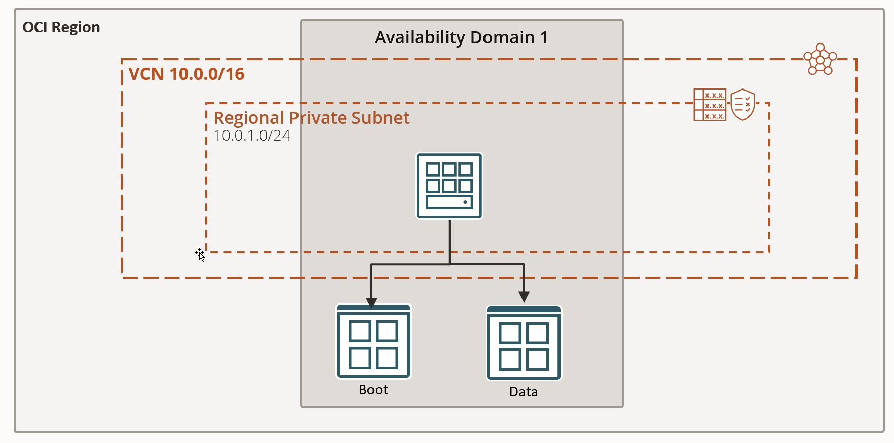
Block volume - übersicht
Festplatte der Instanz innerhalb einer Availability Domain als gemountetes Laufwerkvolume.
Unterstützt jede Art von Dateisystem z.B. XFS, NTFS VMFS etc.
Es gibt 2 Typen: Boot Volume (OS) und Block Volume (Daten).
Verschlüsselung mit Oracle-managed oder Customer-managed Keys.

Slide 40
Block volume - sicherheit
OCI Block Volume werden in 3 separaten Fault Domains repliziert.
Benötigt keinen softwarebasierten Schutz (RAID-10 usw.).
Zur Minimierung von Datenverlusten aufgrund von Löschungen oder Beschädigung zu empfehlen wir regelmässige Sicherungen von Block Volumes durchzuführen.
OCI ermöglicht automatische geplante Sicherungen.
Fault Domain 1
Fault Domain 2
Fault Domain 3

Slide 41
Block volume - backup
Das Backup ist ein Point-in-Time Snapshot und wird im Object Storage gespeichert (verschlüsselt).
Ein Snapshot kann in beliebige Availability Domain AD wiederhergestellt werden.
Es gibt verschiedene Backup Policies (bronze, silber,gold)
Block Volumes können in andere Regionen kopiert werden (Cross-Region Copy)

Slide 42
Block volume – policy based backups – docs.oracle.com
Es können auch eigene Policies erstellt werden.
Gold
Daily incremental backups at midnight. Retain 7 days. Weekly incremental backups. At midnight Sunday. Retain 4 weeks. Monthly incremental backups. At midnight on the 1st of the month. Retain 12 months. Yearly full backups. At midnight January 1. Retain 5 years.
Silver
Weekly incremental backups. At midnight Sunday. Retain 4 weeks. Monthly incremental backups. At midnight on the 1st of the month. Retain 12 months. Yearly full backups. At midnight January 1. Retain 5 years.
Bronze
Monthly incremental backups. At midnight on the 1st of the month. Retain 12 months. Yearly full backups. At midnight January 1. Retain 5 years.

Slide 43
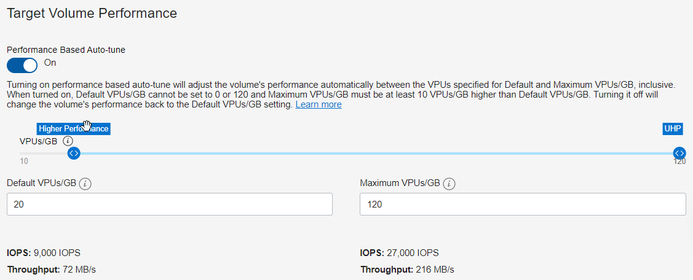
Block volume - performance
Die Performance wird in Volume Performance Units gemessen – mehr Performance kostet mehr VPUs/GB.
Die Performance kann automatisch den Bedürfnissen angepasst werden – Auto-Tune.
Default ist 10 VPUs/GB (maximal 25’000 IOPS / 480 MB/s Throughput).

Slide 44
Block volumes – ISCSI oder PARAVIRTUALIZED
Block Volumes können mit zwei verschiedenen Arten an eine Instanz angehängt werden.
iSCSI
iSCSI-Attachments sind die einzige Option für Bare-Metal-Instanzen, VM-Instanzen, die auf Windows-Images basieren welche vor Februar 2018 veröffentlicht wurden oder VM-Instanzen auf Basis von Linux-Images welche vor Dezember 2017 veröffentlicht wurden.
Zur weiteren Verwendung in nerhlab einer VM sind iSCSI-Kommandi notwendig bevor die Disk partitioniert werden kann.
Paravirtualized
Für Linux-basierte Images welche im Dezember 2017 oder später veröffentlicht wurden, und für Windows-Images, welche im Februar 2018 oder später veröffentlicht wurden.
Nachdem Sie ein Volume angehängt haben ist es einsatzbereit und Sie müssen keine zusätzlichen Befehle ausführen.
Nicht für maximal IOPS-Leistung ausgelegt.

Slide 45
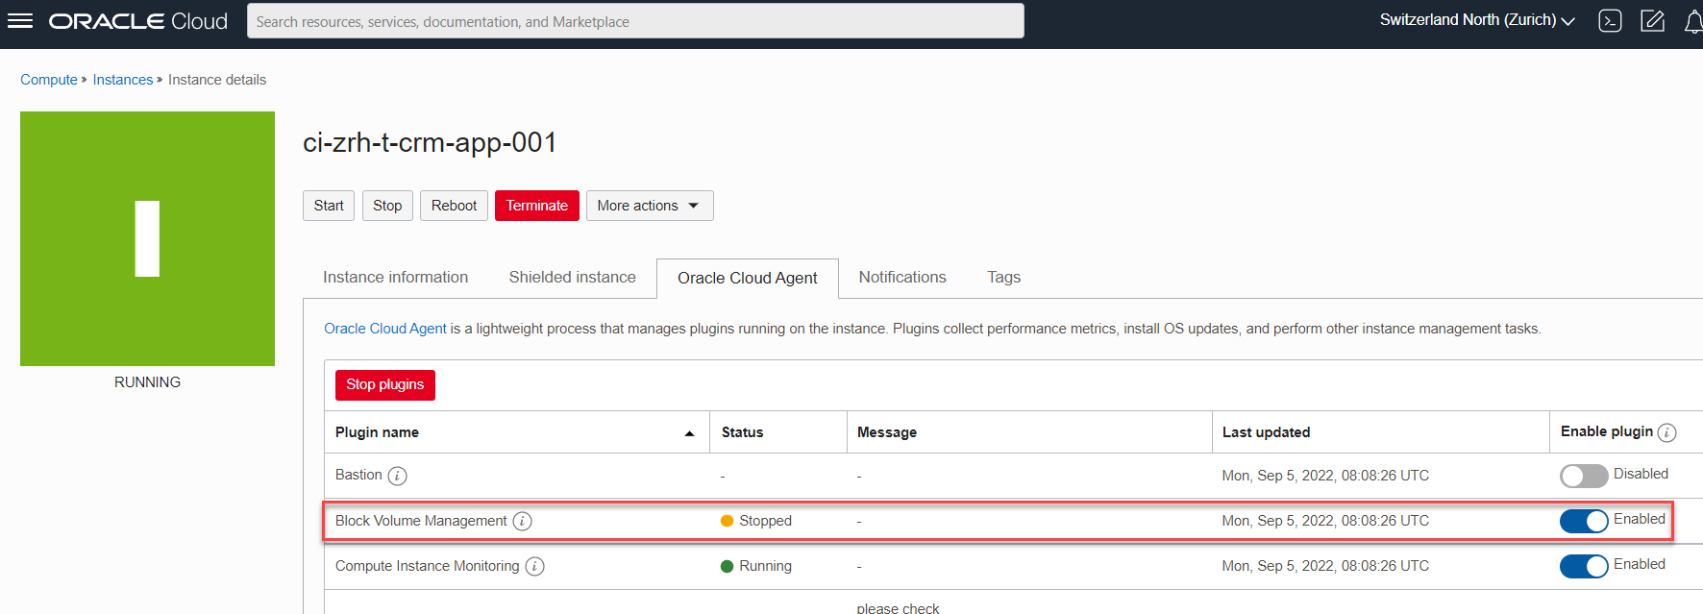
Block volume – auto attach
Mit dem Oracle Cloud Agent kann eine Disk automatisch einer Compute Instanz angehängt werden.
Die iSCSI-Kommandi werden vom Agent übernommen.
Benötigt ein laufendes Block Volume Management Plugin.

Slide 46
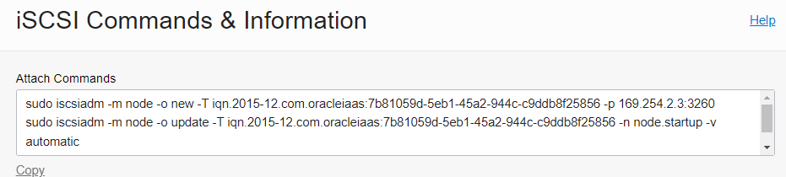
Block volume - mount
Angehängte Disk /dev/sdb zur Weiterverwendung.
$ sudo lsblk
NAME MAJ:MIN RM SIZE RO TYPE MOUNTPOINT
sda 8:0 0 46.6G 0 disk
├─sda1 8:1 0 100M 0 part /boot/efi
├─sda2 8:2 0 1G 0 part /boot
└─sda3 8:3 0 45.5G 0 part
├─ocivolume-root 252:0 0 35.5G 0 lvm /
└─ocivolume-oled 252:1 0 10G 0 lvm /var/oled
sdb 8:16 0 120G 0 disk
Manuelle iSCSI Kommandi.

Slide 47
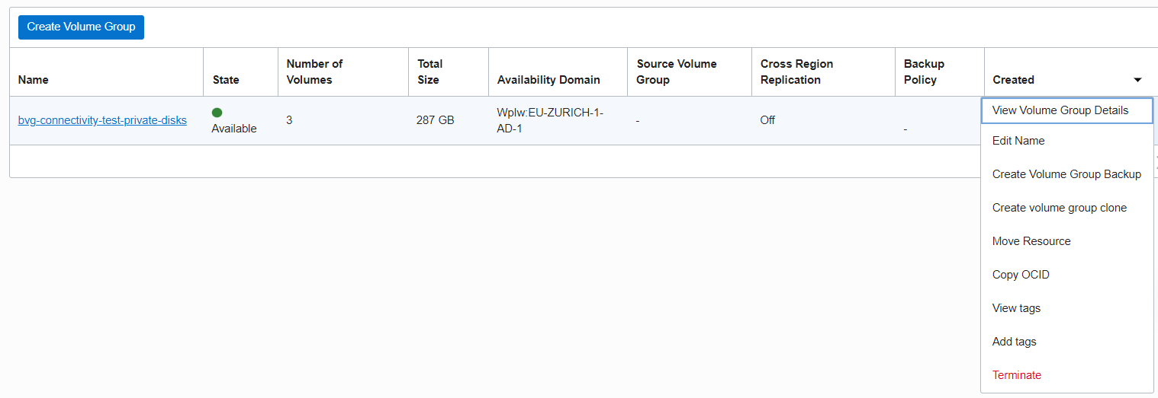
Block volume – volume groups
Ermöglichen das bündeln von Block Volumes um gemeinsame Backups auszuführen.
Vereinfach das Klonen von mehreren Block Volumes.
Kann Boot- und Data-Volumes beinhalten.

Slide 48
Block volume - clone
Ermöglicht die Erstellung von Kopien vorhandener Block-Volumes.
Es handelt sich um eine punktgenaue Kopie des Quellvolumens, sobald der Klonprozess beginnt.
Keine Ausfallzeit.

Slide 49
Backup oder clone
​ | Block Volume Backup​ | Block Volume Clone​
Beschreibung​ | Point-in-time Backup eines Volumes, Restore zu neuen Volumes möglich​. | Single Point-in-Time Kopie eines Volumes , kein Backup oder Restore Prozess.​
Anwendung​ | Sicherung der Daten für die spätere Verwendung oder zur Erfüllung von Compliance-Vorschriften. | Schnelle Vervielfältigung, z. B. zum Klonen von Test- und Produktivsystemen ohne Ausfallzeiten.
Geschwindigkeit​ | Langsam (Minutes bis Stunden)​ | Schnell (Sekunden)​
Kosten | Niedrigere Kosten | Hohe Kosten
Storage Lokation | Object Storage ​ | Block Volume ​
Retention Policy​ | Policy-based Backups verfallen, manuelle Backups verfallen nicht. | Kein Verfallsdatum
Volume Groups​ | Unterstützt​ | Unterstützt

Slide 50
Iam delete prevention
Mittels einer IAM Regel können User am Löschen von Block Volumes gehindert werden.
Allow group VolumeUsers to manage volumes in tenancy​ where request.permission!='VOLUME_DELETE' ​
Das Gleiche gilt für Block Volume Backups.
Allow group VolumeUsers to manage volume-backups in tenancy where request.permission!='VOLUME_BACKUP_DELETE'​

Slide 51
Lab time
LAB 04 Block Volume – http://code.oradba.ch/doag2022/lab/oci-compute-bv/

Slide 52
File system storage

Slide 53
File system storage - übersicht
Sie können eine Verbindung zu einem File System Storage von einer beliebigen virtuellen Bare-Metal oder virtuellen Maschine im Virtual Cloud Network VCN herstellen.
Es kann auch von ausserhalb des VCN über Oracle Cloud Infrastructure FastConnect oder IPSec VPN auf ein Dateisystem zugreifen.
Der Dateispeicher verwendet das Protokoll Network File System Version 3.0 (NFSv3).
Dateien werden «at-rest» und «in-transit» verschlüsselt.
Für Windows und Linux-basierte Instanzen (Compute und Database DBCS).

Slide 54
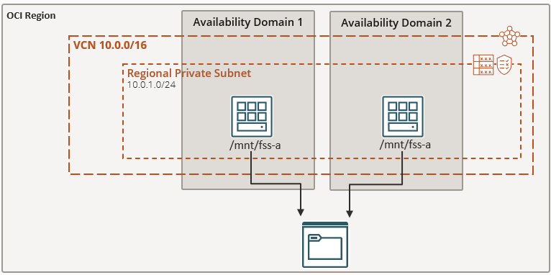
File system storage - attachment
Kann in allen Regionen verwendet werden.
Attachment von File System Storage an mehreren Instanzen ist möglich.

Slide 55
File system storage - sicherheit
OCI FSS werden in 3 separaten Fault Domains repliziert.
FSS Snapshots sind möglich, ermöglichen ein effizientes Point-in-Time Backup eines Filesystems.
Die NFS-Export Option die Zugriffskontrolle pro Dateisystemexport auf der Grundlage der Quell-IP-Adresse.
Um die In-Transit-Verschlüsselung zu aktivieren wird das Paket oci-fss-utils benötigt.
Fault Domain 1
Fault Domain 2
Fault Domain 3

Slide 56
File system storage – security list
Die NFS-Zielverbindung muss in der Security List konfiguriert sein.
Andernfalls bleibt die Verbindung zum Dateisystem hängen.
Rule Type​ | Source CIDR​ | IP Protocol​ | Source Port Range​ | Destination Port Range​
Ingress​ | 10.0.0.0/16​ | TCP​ | All​ | 2048-2050​
Ingress​ | 10.0.0.0/16​ | TCP​ | 2048-2050​ | All​
Ingress​ | 10.0.0.0/16​ | TCP​ | All​ | 111​
Ingress​ | 10.0.0.0/16​ | TCP​ | 111​ | All​

Slide 57
File system storage – mount target
Hier kommt das Bild nach dem Limit Increase hin.

Slide 58
File system storage - mount
NFS-Utilities installieren, falls noch nicht vorhanden.
$ sudo yum install nfs-utils​
Verzeichnis anlegen.
$ sudo mkdir -p /mnt/fss-a
NFS anhängen – mount.
$ sudo mount 10.0.0.9:/fss-a /mnt/fss-a

Slide 59
File system storage - performance
Leistungssteigerung bei der Dateispeicherung durch Parallelität.
Werkzeuge zur parallelen Ausführung von Dateivorgängen verwenden wie partar, parcp und parcp.
Um die Latenz zu minimieren, sollten sich Clients, Targets und Dateisysteme im selben AD befinden.
Einschränkungen der VNICs der Oracle Cloud Infrastructure: jedes Einhängeziel ist auf etwa etwa 600 MB/s Lese- oder Schreibverkehr beschränkt.
Tools installieren:
$ sudo yum –y fss-parallel-tools​

Slide 60
Object storage

Slide 61
Object storage - übersicht
Hochleistungs-Speicherplattform im Internet-Format (S3).
Speicher für eine unbegrenzte Menge unstrukturierter Daten jedes Inhaltstyps wie Bilder und Videos.
Langzeit-Archivierung, Storage für Logs, grosse Datasets.
Es handelt sich um einen regionalen Dienst, der nicht an eine Recheninstanz gebunden ist.
Der Zugriff kann von jedem Ort im Internet erfolgen, solange Sie über den Endpunkt und die Zugriffsrechte verfügen.

Slide 62
Object storage - begriffe
Object
Jede Art von Daten
Bucket
Ein Region basierter logischer Datenbehälter für die Objekte
Ist mit einem einzigen Compartment verbunden
Wird als privat betrachtet und erfordert Authentifizierung und Autorisierung
Namespace
Container der obersten Ebene
Ermöglicht die Steuerung der Bucket-Benennung in der Tenancy

Slide 63
Object storage - sicherheit
Starke Konsistenz - sie erhalten immer die aktuellste Kopie der Daten, die in das System geschrieben wurden.
Dauerhaftigkeit - die Daten werden in mehreren in mehreren Availability Domains gespeichert.
Die Datenredundanz wird aktiv überwacht.
Verschlüsselung mit 256-Bit Advanced Encryption Standard (AES-256).
Jedes Objekt wird mit seinem eigenen Schlüssel verschlüsselt. Die Objektschlüssel werden mit einem Master-Schlüssel verschlüsselt, der häufig rotiert wird.
Die Verschlüsselung ist standardmässig aktiviert und kann nicht ausgeschaltet werden.

Slide 64
Object storage – lifecycle policies
Die Spezifikation des Storage Tiers muss bei der Erstellung eines Buckets festgelegt werden.
Die Spezifikation kann später nicht mehr geändert werden.
Verwaltet durch Lifecycle Policy Regeln.
Standard Object Storage Tier
Für Daten, auf die Sie schnell, sofort und häufig zugreifen müssen
Archive Storage Tier
Seltener Zugriff auf Daten, die aber lange Zeiträume aufbewahrt werden müssen
Maximal 1 Stunde bis das erste Byte (TTFB – Time To First Byte) gelesen werden kann.
Wiederhergestellte Daten werden maximal 240 Stunden behalten.

Slide 65
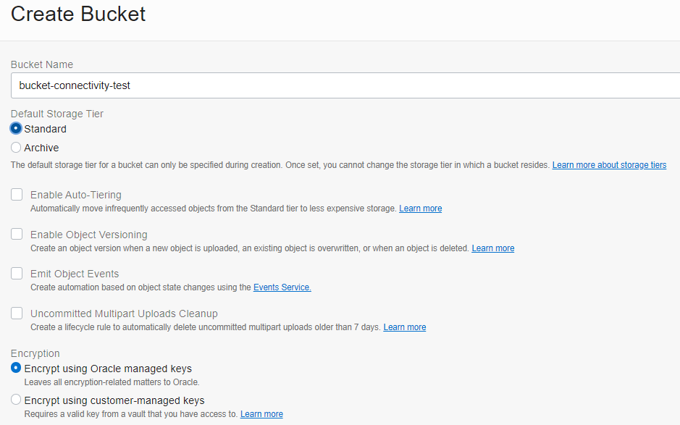
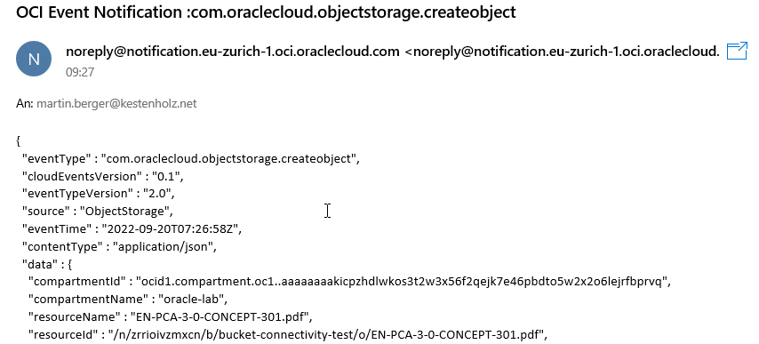
Object storage - features
Auto-Tiering
Object Versioning
Object Events
Uncommited Multipart Upload Cleanups

Slide 66
Load balancer

Slide 67
übersicht
Ermöglicht die Verteilung des Datenverkehrs von einem Entry Point zu mehreren Targets im Virtual Cloud Network (VCN).
Load Balancer ist ein regional hoch verfügbarer Service.
Es gibt Public und Private Load Balancer.
Es gibt zwei unterschiedliche Typen:
Load Balancer: Layer 7
Network Load Balancer: Layer 4
Intern wird in OCI ein zweiter Load Balancer für die Hochverfügbarkeit erstellt.
SSL wird unterstützt.

Slide 68
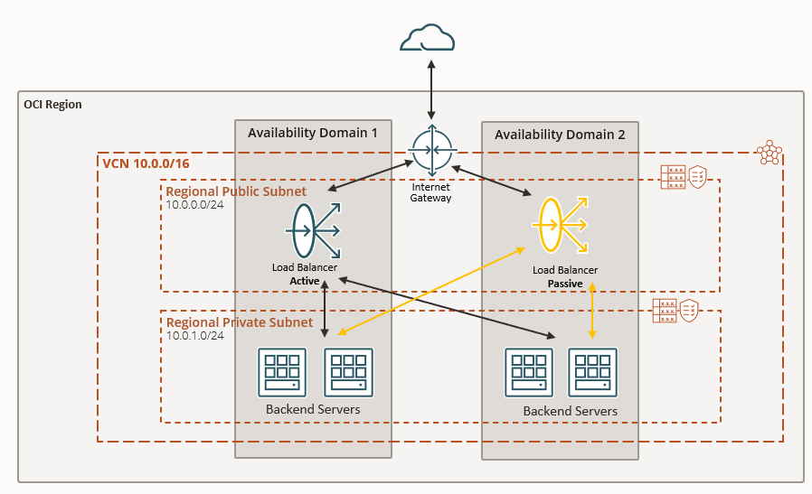
Load Balancer - Architektur

Slide 69
Load balancer – public oder private
Public​ Load Balancer
Akzeptiert Anfragen aus dem Internet
Bekommt eine Public IP Adresse
Wenn nur eine Availability Domain verfügbar ist, benötigen Sie nur ein Subnetz
Private​ Load Balancer
Isoliert den Load Balancer vom Internet
Zugriff nur innerhalb eines VCNs möglich

Slide 70
Load Balancer - Begriffe
Die Load Balancing Policy regelt die Verteilung vom eingehenden Datenverkehr
Round-Robin
IP-Hash
Least Connection
Backend-Server
Anwendungsserver - Antwort auf den eingehenden TCP- oder HTTP-Verkehr
Health Checks - ein Test zur Bestätigung der Verfügbarkeit von Backend-Servern
TCP-Ebene
HTTP-Ebene
Backend Set
Liste von Backend-Servern
Listener – Prüft eingehenden Verkehr auf der Load Balancer IP Adresse

Slide 71
Load balancer - policies
Round Robin
Standardrichtlinie, verteilt den eingehenden Datenverkehr nacheinander an jeden Server in einem Backend-Set.
IP Hash
Verwendet die Quell-IP-Adresse einer eingehenden Anfrage als Hashing-Schlüssel, um nicht eindeutigen Datenverkehr an denselben Backend-Server
Least Connection
Leitet eingehenden Non-Sticky-Request-Verkehr an den Backend-Server mit den wenigsten aktiven Verbindungen

Slide 72
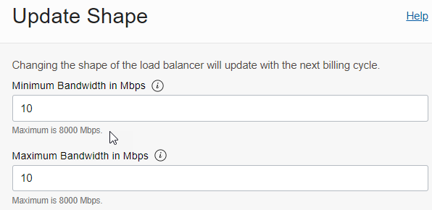
Load balancer - bandbreite
Die Bandbreite kann flexibel angepasst werden.

Slide 73
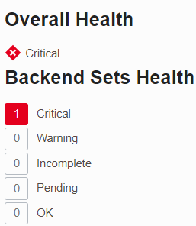
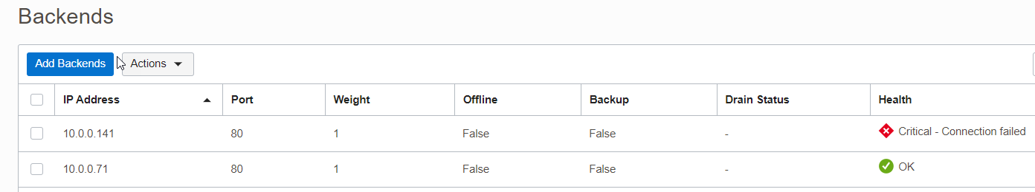
Load balancer – health check
Der Health Check ist ein Test, der die Verfügbarkeit der Backend-Server bestätigt.
Health Check ist aktiviert für
Backends
Backend Sets
Gesamter Load Balancer
Es gibt vier 4 Stufen vom Health Status (ok, warning, critical, unknown)
Der Gesundheitsstatus wird alle drei Minuten aktualisiert.
Eine feinere Granularität ist nicht verfügbar.

Slide 74
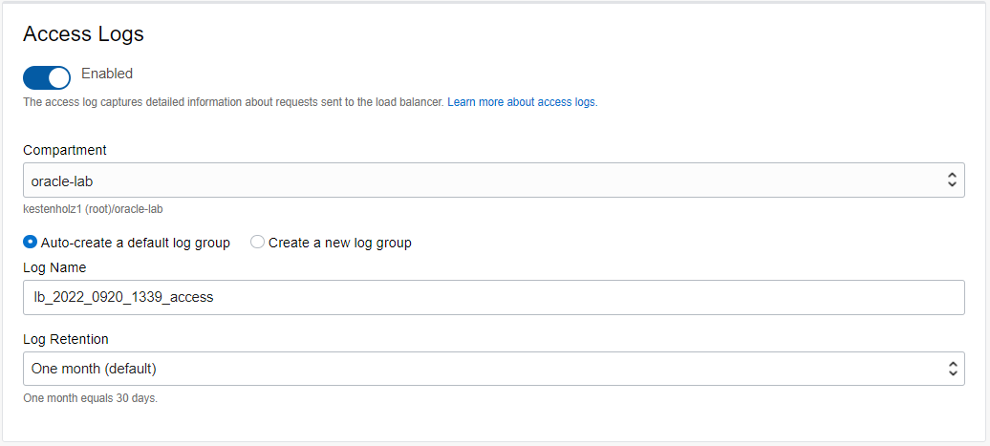
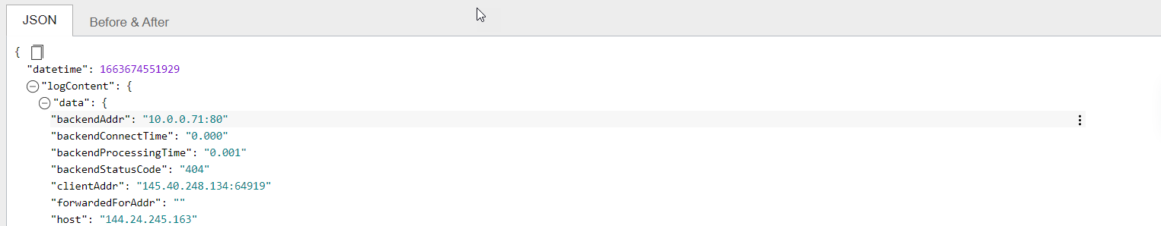
Load balanacer – logging
Es empfiehlt sich, das Logging auf Stufe Access Logs einzuschalten.
Load Balancer-Zugriffsprotokolle erfassen detaillierte Informationen über Anfragen, die an den Load Balancer gesendet werden wie:
Die Zeit, zu der die Anfrage empfangen wurde.
Die IP-Adressen des Clients und des zwischengeschalteten HTTP-Proxys.
Die Zeit, die der Load Balancer und das Backend für die Bearbeitung der Anfrage benötigen.

Slide 75
Lab time
LAB 05 Load Balancer – http://code.oradba.ch/doag2022/lab/oci-compute-lb/

Slide 76
Database

Slide 77
übersicht
Bare Metal und virtuelle Maschinen
Exadata DB-Systeme (ExaCC / ExaCS)
Autonomous Databases
Schnelle Bereitstellung und voller Zugriff auf die Funktionen und Optionen
RAC und Data Guard
Oracle verwaltet die unterliegende Infrastruktur
Lifecycle-Automatisierung
Patching, Sicherung und Wiederherstellung
Vollständig integrierte OCI-Sicherheit
IAM, TDE, RMAN, Block Volume Verschlüsselung
BYOL oder Lizenz inbegriffen

Slide 78
Database - Virtual Machine (VM) Database (DB) Systems
Zwei unterschiedliche Typen
1 Node VM DB System
2 Node VM DB System mit RAC Cluster
Ein DB-System besteht aus einem ORACLE_HOME und kann nur eine (Container) Database beinhalten.
Storage und Shapes können skaliert werden.
RAC VM werden in unterschiedliche Fault Domains provisioniert.
Dataguard innerhalb und ausserhalb AD ist unterstützt.

Slide 79
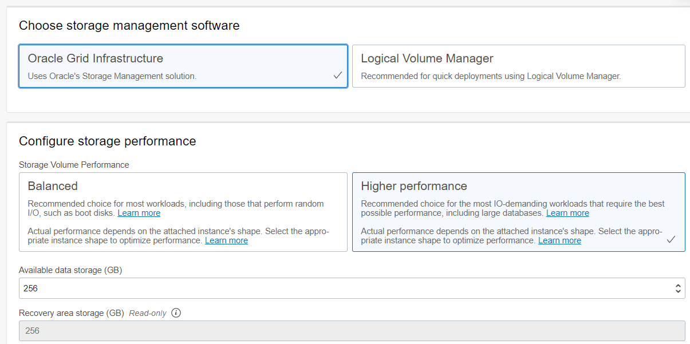
Database - Virtual Machine (VM) Storage
Es kann zwischen Logical Volume Manger und ASM (Bei RAC Voraussetzung) gewählt werden.
Die Block Volumes werden im Hintergrund mit iSCSI angebunden.
Es wird die ASM-Redundanz verwendet (3-fach Mirroring).
LVM: max. 81920 GB
ASM: max. 8192 GB
Die Disk-Performance ist abhängig vom gewählten Shape.

Slide 80
Database - Virtual Machine (VM) Storage
ext4 /u01, /u02 etc.
ASM
Logical Volumes
DATA
RECO
Volume Groups
ASM Disk Groups
VM Disk Volumes
Block Storage
Block Storage
Grid Infrastructure Stack
Logical Volume Stack
«Fast Provisioning»

Slide 81
Database - Virtual Machine (VM) BACKUP
Das Datenbank-Backup kann auf dem OCI Object Storage gespeichert werden.
Lokal ist die Fast Recovery Area (FRA) als Ziel möglich – aber nur manuell konfigurierbar.
Backups werden automatisch ausgeführt.
Die Verschlüsselung erfolgt mit dem Datenbank-TDE-Key.

Slide 82
Database - Iam delete prevention
Mittels einer IAM Regel können User am Löschen von Database Systems gehindert werden.
Allow group DBUsers to manage db-systems in tenancy​
where request.permission!='DB_SYSTEM_DELETE'​​
Allow group DBUsers to manage databases in tenancy​
where request.permission!='DATABASE_DELETE' ​
​
Allow group DBUsers to manage db-homes in tenancy​
where request.permission!='DB_HOME_DELETE'​

Slide 83
Database – Bare metal
Bare Metal DB Systems laufen auf Bare Metal Servers mit Oracle Linux
Ein Server aus der X7-Baureihe
One-Node Database System
Locally attached NVME Storage
BM.DenseIO2.52
1-node DB System mit bis zu 52 CPU Cores, 768 GB Memory und 8 6.4 TB locally attached NVMe Devices (51.2 TB Total).
BM.DenseIO1.36
1-node DB System mit bis zu 36 CPU Cores, 512 GB Memory und 9 3.2 TB locally attached NVMe Devices (28.8 TB Total).

Slide 84
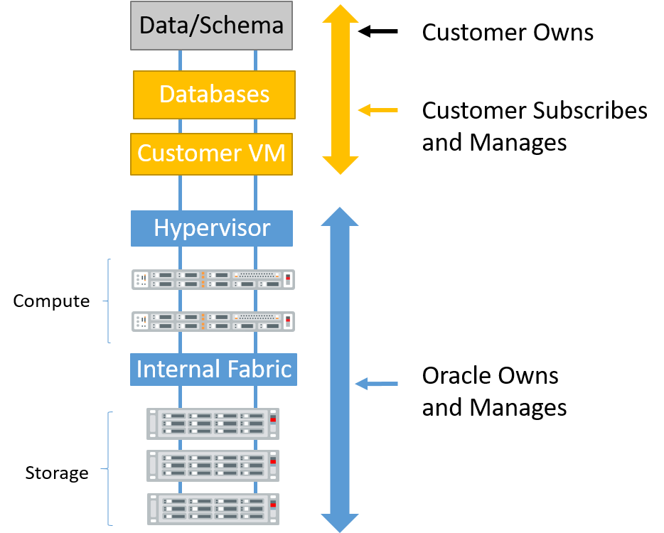
Database – Oracle Exadata Database Service on Dedicated Infrastructure
Wenn extreme Performance benötigt wird.
X8/X7 Systeme mit Compute Servers und integriertem Storage.
Bis zu 2.5 PB Database Size und 1.6 PB PCI NVMe Flash
Latest Generation Intel® Xeon® Processors
Latest Generation Intel® Xeon® Processors
Bis 1600 Database Server Cores
Bis 44 TB DDR4 DRAM
BYOL
Pas-per-Use Abrechung
Flexibel skalierbar.
Source: oracle.com

Slide 85
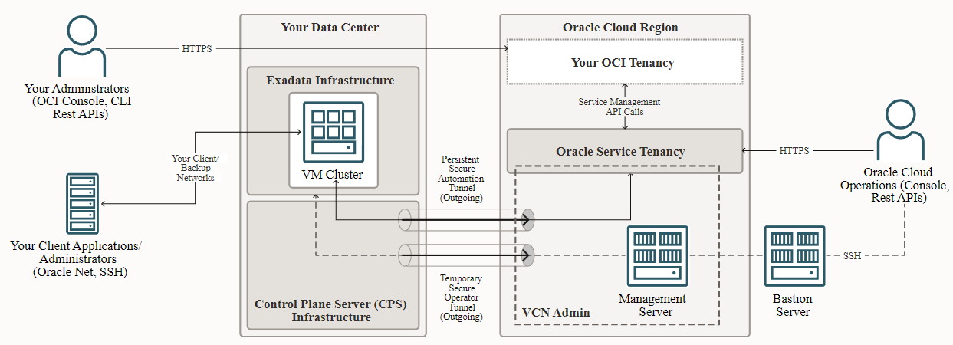
Database – Oracle Exadata Database Service on Cloud@Customer
Die Exadata steht im eigenen Rechenzentrum, managed mit Oracle Cloud Infrastructure.
Grundsätzlich gleiche Ausstattung und Funktionen wie ExaCS.
Source: oracle.com
Source: oracle.com

Slide 86
Database – editionen und optiOnen
Standard Edition
Enterprise Edition
EE High
Performance
EE Extreme Performance
Full Database Instance
Transparent Data Encryption
Alle Standard EE Features
Data Masking and Subsetting
Diagnostics and Tuning
Real Application Testing
Plus:
Multitenant
Partitioning
Advanced
Compression
Advanced Security,
Label Security,
Database Vault
OLAP, Advanced
Analytics, Spatial
and Graph
Management
Packs
Plus:
Real Application Clusters (RAC)
Active Data Guard
In-Memory
OCI: How To Change DB System Software Edition (Doc ID 2691148.1): It is not supported to change the software edition of a DB Cloud instance by recompiling the binaries etc. You have to recreate the instance from backup of existing instance and choose appropriate software edition.

